Slide 1




Guide operatoire MYFLOW DES eer proS RESEAU

Slide 2
sommaire
I – CONTEXTE ET OBJECTIFS DU NOUVEAU PROCESS D’EER PROS p.3
II – TRAITEMENT DES EER TOPES OK PAR LES « AC PROS » p.4
III – TRAITEMENT DES EER TOPES KO PAR LES « AC PROS » p.5

Slide 3
I - Contexte et objectifs
Le présent guide opératoire a pour vocation de présenter succinctement les interactions pouvant intervenir entre les ACPros et le réseau, après contrôle par ces derniers du dossier client EER PROS.
3 cas de figures possibles :
1/ Contrôle de l’EER Pro par l’ACPro OK, un message de validation est alors adressé au chargé du compte pour information et clôture du dossier Myflow. (p.4)
2/ Contrôle de l’EER Pro par l’ACPro KO, un message d’invalidation est alors adressé au chargé du compte qui devra engager une action de mise en conformité du dossier (p.6 - 7)
3/ Point 2/ pouvant être répété jusqu’à régularisation et envoi courriel de validation selon Point 1/

Slide 4
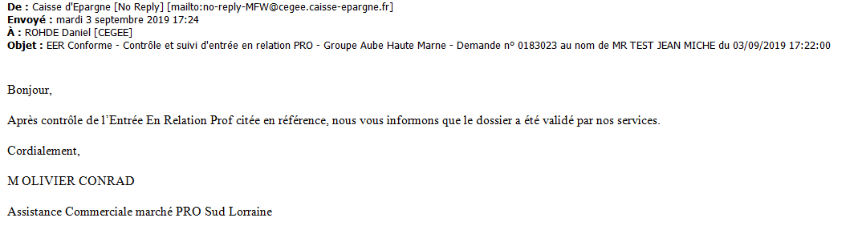
II – INFORMATION AU CHARGE DU COMPTE des eer PROS ok
La validation des points de contrôle du dossier EER Pros par les ACPros donne lieu à l’envoi d’un courriel d’accord adressé directement au chargé du compte pour information, clôturant l’action dans Myflow

Slide 5
IiI – traitement, PAR LE CHARGE DU COMPTE, des eer PROS ko
Etapes
1 – Ouvrir le courriel d’information de non conformité reçu cf p.6
2 – Cliquer sur le lien pour prendre connaissance des anomalies du DRC cité en référence (cf p.6 et 7)
3 – Collecter les documents KO ou manquants, et les enregistrer dans le dossier client (DRC,…)
5 – Un retour de mail sera envoyé par l’AC PRO pour confirmer ou infirmer la conformité définitive du dossier d’EER. Si le contrôle est KO une nouvelle demande de régularisation sera initiée par l’ACPro cf p.6 jusqu’à mise en conformité définitive
4 – Informer l’AC PRO de la mise en conformité du dossier, au moyen de l’adresse mail mise dans le corps sur mail (lien cf p.6)

Slide 6
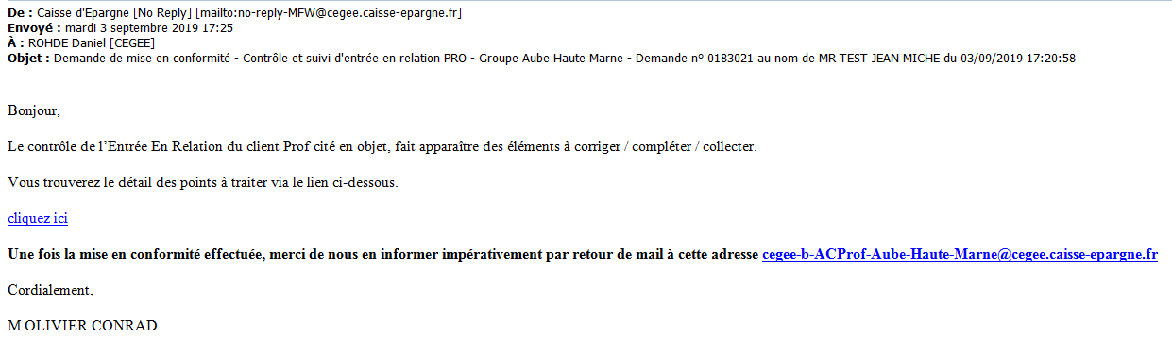
IiI – traitement, par le charge du compte, des eer PROS ko
L’invalidation de certains points de contrôle du dossier EER Pros par les ACPros donne lieu à l’envoi d’un courriel d’information adressé directement au chargé du compte pour mise en œuvre d’une action correctrice.
Accès Points de contrôle KO cf p.7
Adresse à laquelle le chargé de compte devra répondre

Slide 7
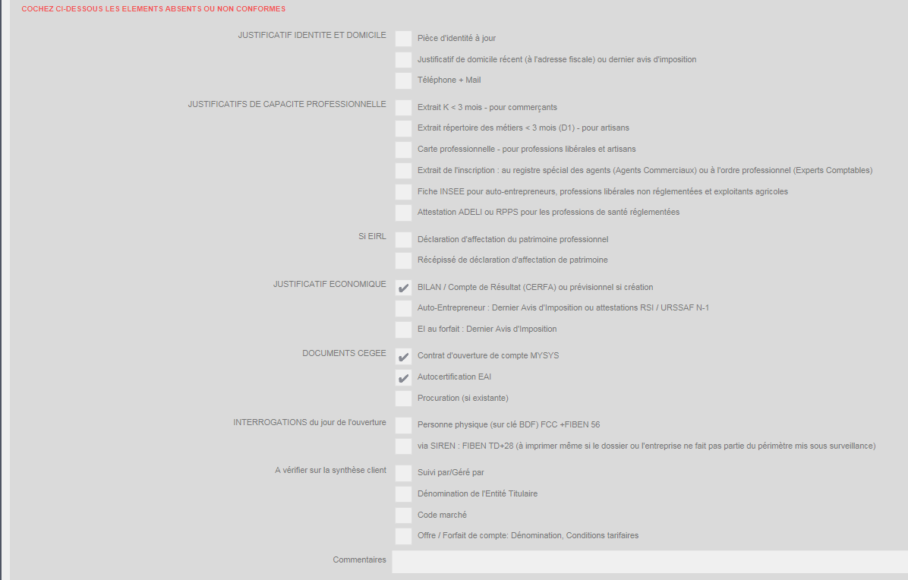
IiI – traitement, par le charge de compte, des eer PROS ko

